Slide 1
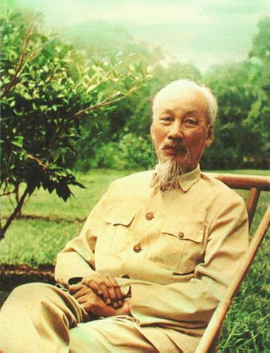
“BÁC HỒ TRONG TRÁI TIM TÔI”
Em hãy nêu những hiểu biết, suy nghĩ, cảm nhận về Bác Hồ
(năm sinh, quê quán, con người, cuộc đời…)
Notes:
Giáo án của Thảo Nguyên 0979818956

Slide 2
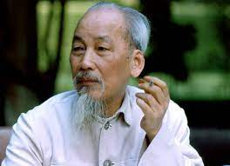
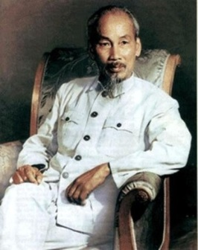
Notes:
Giáo án của Thảo Nguyên 0979818956

Slide 3
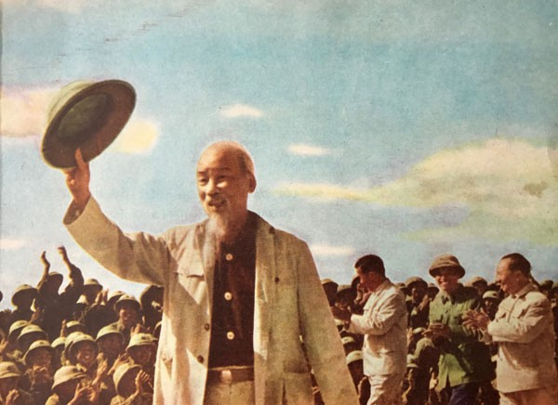
Phong cách Hồ
Chí Minh
- Lê Anh Trà-

Slide 4
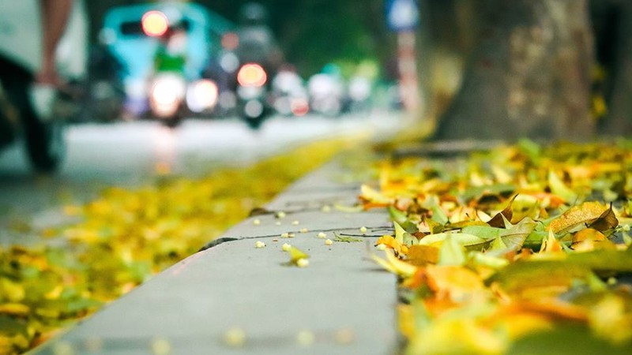
I
TÌM HIỂU CHUNG
Tác giả
Tác phẩm
II
TÌM HIỂU VĂN BẢN
  Sự tiếp thu tinh hoa văn hóa nhân loại của Hồ Chí Minh
  2. Những nét đẹp trong lối sống, sinh hoạt của Hồ Chí Minh
  3. Ý nghĩa Phong cách Hồ Chí Minh
III
TỔNG KẾT
  Nội dung
  Nghệ thuật

Slide 5
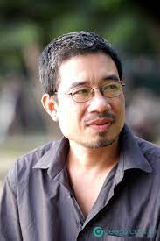
I
TÌM HIỂU CHUNG
1
Tác giả
Quê: Quảng Ngãi
Là nhà văn, nhà văn hóa tiêu biểu của văn học VN
Ngòi bút chân thực, sắc sảo
Lê Anh Trà
(1927 – 1999)

Slide 6
I
TÌM HIỂU CHUNG
2
Tác phẩm
Phong cách Hồ Chí Minh
Kiểu văn bản và PTBĐ chính
Xuất xứ
a,
b,
Bố cục
c,
d,
Tóm tắt

Slide 7
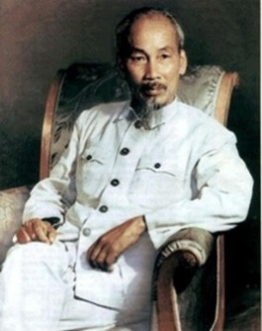
I
TÌM HIỂU CHUNG
2
Tác phẩm
a, Xuất xứ
“Phong cách Hồ Chí Minh” là một phần trong bài viết Phong cách Hồ Chí Minh, cái vĩ đại gắn với cái giản dị của tác giả Lê Anh Trà.
Tác phẩm được in trong tập “Hồ Chí Minh và văn hóa Việt Nam”

Slide 8
I
TÌM HIỂU CHUNG
2
Tác phẩm
b, Kiểu văn bản và PTBĐ chính
- Văn bản nhật dụng là loại văn bản đề cập, bàn luận, thuyết minh, trường thuật, miêu tả, đánh giá..... những vấn đề, hiện tượng gần gũi, bức xúc với cuộc sống, con người và cộng đồng
- Văn bản “Phong cách Hồ Chí Minh” có sự kết hợp giữa yếu tố nghị luận và thuyết minh

Slide 9
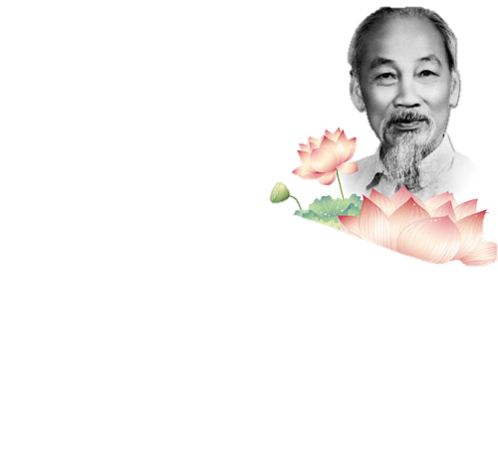
I
TÌM HIỂU CHUNG
2
Tác phẩm
Từ đầu … “rất hiện đại”: Nét đẹp trong tiếp thu tinh hoa văn hóa nhân loại
c, Bố cục
Còn lại: Nét đẹp trong phong cách, lối sống của chủ tịch HCM

Slide 10
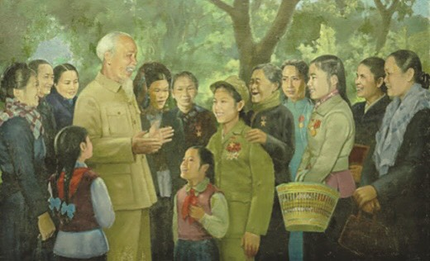
d, Tóm tắt
Cuộc đời Hồ Chí Minh đầy truân chuyên. Người đã tiếp xúc với nhiều nền văn hóa trên thế giới và thành thạo nhiều ngôn ngữ. Động lực thúc đẩy Hồ Chí Minh tìm hiểu sâu sắc về các dân tộc và văn hóa thế giới xuất phát từ khát vọng cứu nước. Tuy là một người uyên bác nhưng Người có một phóng cách sống vô cùng giản dị từ nơi ở, nơi làm việc đơn sơ, trang phục giản dị, ăn uống đạm bạc, đến cách sống thanh cao và có văn hóa. Viết về cách sống của Bác, tác giả liên tưởng đến các vị hiền triết ngày xưa: Nguyễn Trãi, Nguyễn Bỉnh Khiêm. Bác sống giản dị, thanh cao không phải để khác đời, hơn đời. Đó là lối sống thanh cao, một cách di dưỡng tinh thần và quan niệm về lối sống đẹp

Slide 11
II
TÌM HIỂU CHI TIẾT
1
Sự tiếp thu tinh hoa văn hóa nhân loại của Hồ Chí Minh
Đi nhiều nơi, tiếp xúc với nhiều nền văn hóa
Con đường tiếp thu và tiếp xúc các nền văn hóa
Làm nhiều ngành nghề khác nhau
Nói và viết thạo nhiều thứ tiếng: Anh, Pháp, Hoa, Nga
➔ Tạo nên một trí tuệ, con người Hồ Chí Minh hiểu sâu, biết rộng…

Slide 12
II
TÌM HIỂU CHI TIẾT
1
Sự tiếp thu tinh hoa văn hóa nhân loại của Hồ Chí Minh
Chủ động tìm hiểu, theo chiều sâu, uyên thâm
Cách thức tiếp thu tinh hoa văn hóa nhân loại của Hồ Chí Minh
Có chọn lọc, loại bỏ, phê phán yếu tố tiêu cực của chủ nghĩa tư bản
Nhào nặn tới gốc rễ văn hóa không hề lay chuyển

Slide 13
II
TÌM HIỂU CHI TIẾT
1
Sự tiếp thu tinh hoa văn hóa nhân loại của Hồ Chí Minh
HCM có vốn tri thức sâu rộng
Rộng: Hiểu văn hoá phương Đông và văn hoá phương Tây
Sâu: Hiểu một cách sâu sắc, uyên thâm

Slide 14
II
TÌM HIỂU CHI TIẾT
1
Sự tiếp thu tinh hoa văn hóa nhân loại của Hồ Chí Minh
Nghệ thuật: Điệp ngữ + Liệt kê
Sự chăm chỉ, ham học hỏi
Nhịp điệu, cảm xúc
→ Ý chí, nghị lực và tình cảm của Bác

Slide 15
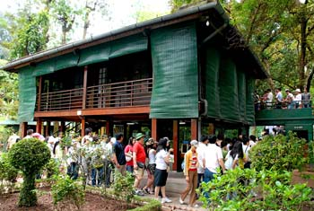
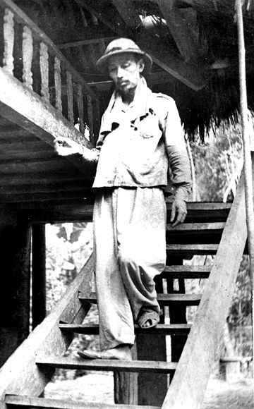
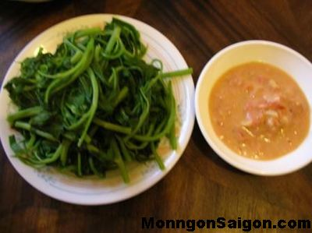
II
TÌM HIỂU CHI TIẾT
2
Những nét đẹp trong lối sống, sinh hoạt của Hồ Chí Minh
a. Lối sống giản dị
Việc ăn uống
Nơi ở, nơi làm việc
Trang phục

Slide 16

II
TÌM HIỂU CHI TIẾT
2
Những nét đẹp trong lối sống, sinh hoạt của Hồ Chí Minh
a. Lối sống giản dị
HOẠT ĐỘNG NHÓM
Yêu cầu: đóng vai hướng dẫn viên du lịch để thuyết trình cho du khách hiểu về “Lối sống giản dị của Bác” qua 3 yếu tố: nơi ở, trang phục, ăn uống..
NHÓM 1
NHÓM 2
NHÓM 3
Nơi ở, nơi làm việc
Trang phục
Việc ăn uống
Notes:
Giáo án của Thảo Nguyên 0979818956

Slide 17
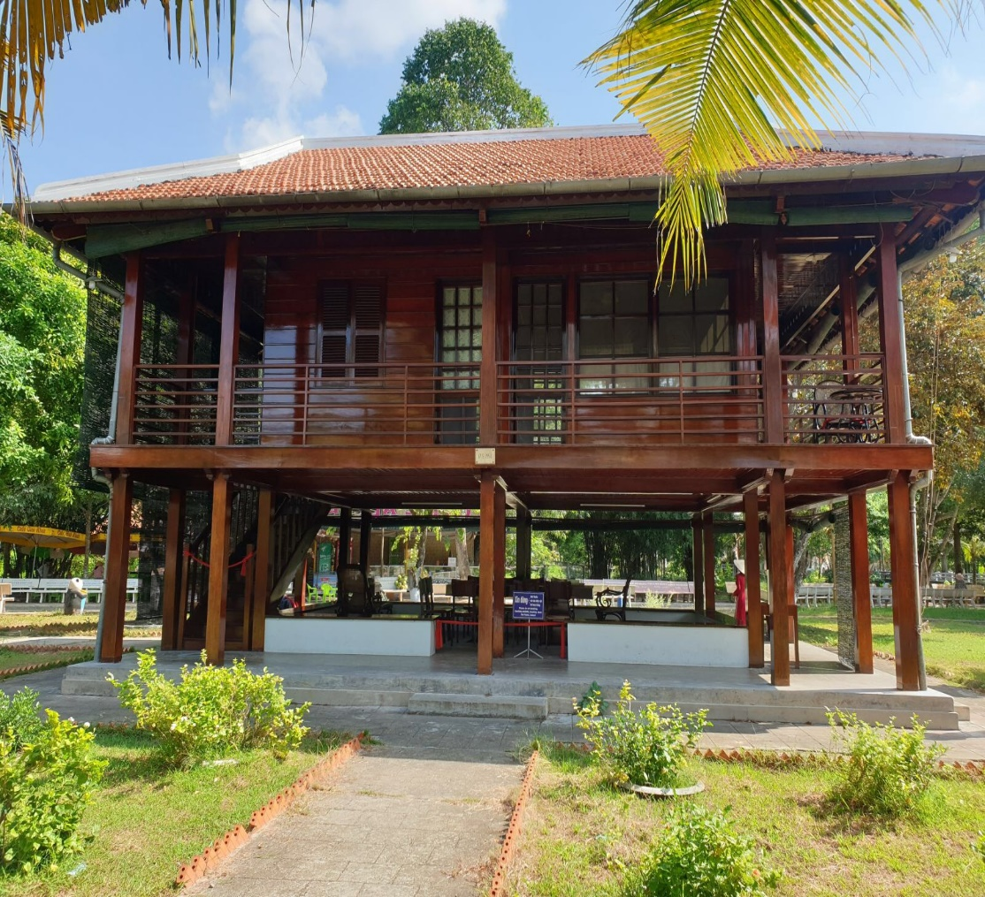
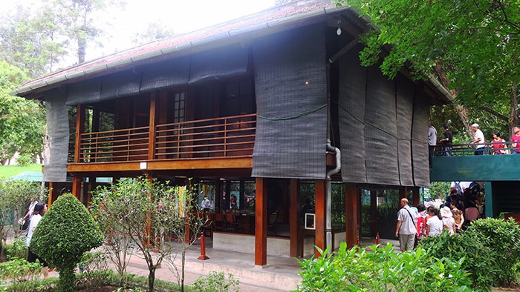
Notes:
Giáo án của Thảo Nguyên 0979818956

Slide 18
II
TÌM HIỂU CHI TIẾT
2
Những nét đẹp trong lối sống, sinh hoạt của Hồ Chí Minh
a. Lối sống giản dị
NHÓM 1
Nơi ở, nơi làm việc
Vị trí: Nằm trong khuôn viên Phủ Chủ tịch, thuộc quận Ba Đình, thành phố Hà Nội.
→ Đây là ngôi nhà Bác sống và làm việc từ năm 1958 đến khi qua đời.
Notes:
Giáo án của Thảo Nguyên 0979818956

Slide 19
II
TÌM HIỂU CHI TIẾT
2
Những nét đẹp trong lối sống, sinh hoạt của Hồ Chí Minh
a. Lối sống giản dị
NHÓM 1
Nơi ở, nơi làm việc
Nhà sàn nhỏ bằng gỗ bên cạnh chiếc ao cá
Nhà sàn chỉ có vài phòng
Đồ đạc bên trong mộc mạc, đơn sơ
Đường đi trải đầy sỏi
Trồng nhiều cây xanh
➔ Là một “cung điện” của Bác → sự giản dị, không khoa trương

Slide 20
II
TÌM HIỂU CHI TIẾT
2
Những nét đẹp trong lối sống, sinh hoạt của Hồ Chí Minh
a. Lối sống giản dị
NHÓM 1
Nơi ở, nơi làm việc
Mở rộng: nhiều lần cán bộ đã ngỏ ý muốn xây cho Bác một “biệt phủ” để Bác sống thoải mái, nhưng Bác từ chối → Bác nói “Nhân dân còn khổ cực, đất nước còn lầm than, Bác sống trong ngôi nhà sàn là Bác thoải mái rồi”
Notes:
Giáo án của Thảo Nguyên 0979818956

Slide 21
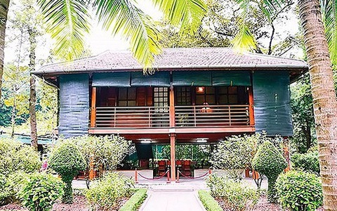
II
TÌM HIỂU CHI TIẾT
2
Những nét đẹp trong lối sống, sinh hoạt của Hồ Chí Minh
a. Lối sống giản dị
Nơi Bác ở là một ngôi nhà sàn
- Bùi Công Minh-
Một điều giản dị ấy thôi
Nơi Bác ở là một ngôi nhà sàn:
Hỡi ai đi khắp thế gian
Gặp bao thành quách huy hoàng, nguy nga
Nhớ về nơi Bác chúng ta
Góc vườn nho nhỏ, ngôi nhà đơn sơ
Notes:
Giáo án của Thảo Nguyên 0979818956

Slide 22
II
TÌM HIỂU CHI TIẾT
2
Những nét đẹp trong lối sống, sinh hoạt của Hồ Chí Minh
a. Lối sống giản dị
NHÓM 2
Trang phục
Bộ quần áo bà ba nâu
Chiếc áo trấn thủ
Đôi dép lốp (dép cao su)
➔ Trang phục hết sức giản dị, gần gũi, tiết kiệm
Notes:
Giáo án của Thảo Nguyên 0979818956

Slide 23
II
TÌM HIỂU CHI TIẾT
2
Những nét đẹp trong lối sống, sinh hoạt của Hồ Chí Minh
a. Lối sống giản dị
NHÓM 2
Trang phục
“Bác Hồ đó, chiếc áo nâu giản dị
Màu quê hương bền bỉ đậm đà...”
(Sáng tháng năm)
“Nhớ ông cụ mắt sáng ngời
Áo nâu, túi vải đẹp tươi lạ thường”
(Việt Bắc)
Notes:
Giáo án của Thảo Nguyên 0979818956

Slide 24
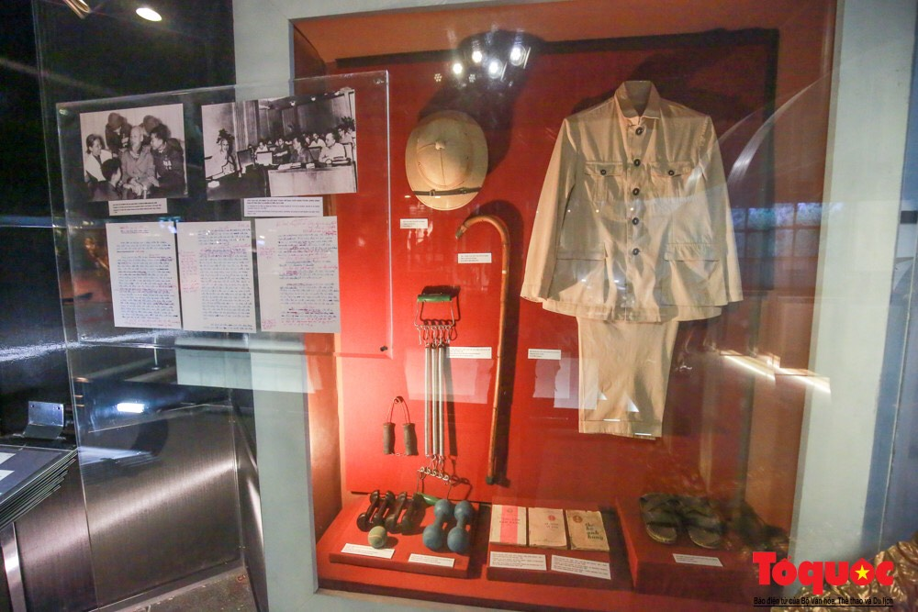

Slide 25
Đôi dép của Bác “ra đời’’ vào năm 1947, được ‘’chế tạo’’ từ một chiếc lốp ô tô quân sự của thực dân Pháp bị bộ đội ta phục kích tại Việt Bắc. Đôi dép đo cắt không dày lắm, quai trước to bản, quai sau nhỏ rất vừa chân Bác.
Trên đường công tác, Bác nói vui với các cán bộ đi cùng:
- Đây là đôi hài vạn dặm trong truyện cổ tích ngày xưa... Đôi hài thần đất, đi đến đâu mà chẳng được.
Gặp suối hoặc trời mưa trơn, bùn nước vào dép khó đi, Bác tụt dép xách tay. Đi thăm bà con nông dân, sải chân trên các cánh đồng đang cấy, đang vụ gặt, Bác lại xắn quần cao lội ruộng, tay xách hoặc nách kẹp đôi dép...
Mười một năm rồi vẫn đôi dép ấy... Các chiến sĩ cảnh vệ cũng đã đôi ba lần “xin’’ Bác đổi dép nhưng Bác bảo “vẫn còn đi được’’.
Cho đến lần đi thăm Ấn Độ, khi Bác lên máy bay, ngồi trong buồng riêng thì mọi người trong tổ cảnh vệ lập mẹo dấu dép đi, để sẵn một đôi giầy mới...
Máy bay hạ cánh xuống Niu-đê-li, Bác tìm dép. Mọi người thưa:
- Có lẽ đã cất xuống khoang hàng của máy bay rồi... Thưa Bác....
- Bác biết các chú cất dép của Bác đi chứ gì. Nước ta còn chưa được độc lập hoàn toàn, nhân dân ta còn khó khăn, Bác đi dép cao su nhưng bên trong lại có đôi tất mới thế là đủ lắm mà vẫn lịch sự - Bác ôn tồn nói:
CÂU CHUYỆN VỀ ĐÔI DÉP CỦA BÁC

Slide 26
Vậy là các anh chiến sĩ phải trả lại dép để Bác đi vì dưới đất chủ nhà đang nóng lòng chờ đợi...
Trong suốt thời gian Bác ở Ấn Độ, nhiều chính khách, nhà báo, nhà quay phim... rất quan tâm đến đôi dép của Bác. Họ cúi xuống sờ nắn quai dép, thi nhau bấm máy từ nhiều góc độ, ghi ghi chép chép... làm tổ cảnh vệ lại phải một phen xem chừng và bảo vệ “đôi hài thần kỳ” ấy.
Năm 1960, Bác đến thăm một đơn vị Hải quân nhân dân Việt Nam. Vẫn đôi dép “thâm niên” ấy, Bác đi thăm nơi ăn, chốn ở, trại chăn nuôi của đơn vị. Các chiến sĩ rồng rắn kéo theo, ai cũng muốn chen chân, vượt lên để được gần Bác hơn. Bác vui cười nắm tay chiến sĩ này, vỗ vai chiến sĩ khác. Bỗng Bác đứng lại:
- Thôi, các cháu dẫm làm tụt quai dép của Bác rồi...
Nghe Bác nói, mọi người dừng lại cúi xuống yên lặng nhìn đôi dép rồi lại ồn ào lên:
- Thưa Bác, cháu, cháu sửa...
- Thưa Bác, cháu, cháu sửa được ạ...
Thấy vậy, các chiến sĩ cảnh vệ trong đoàn chỉ đứng cười vì biết đôi dép của Bác đã phải đóng đinh sửa mấy lần rồi...
Bác cười nói:
- Cũng phải để Bác đến chỗ gốc cây kia, có chỗ dựa mà đứng đã chứ!
Bác “lẹp xẹp” lết đôi dép đến gốc cây, một tay vịn vào cây, một chân co lên tháo dép ra:
- Đây! Cháu nào giỏi thì chữa hộ dép cho Bác...

Slide 27
Một anh nhanh tay giành lấy chiếc dép, giơ lên nhưng ngớ ra, lúng túng. Anh bên cạnh liếc thấy, “vượt vây” chạy biến... Bác phải giục:
- Ơ kìa, ngắm mãi thế, nhanh lên cho Bác còn đi chứ.
Anh chiến sĩ, lúc nãy chạy đi đã trở lại với chiếc búa con, mấy cái đinh:
- Cháu, để cháu sửa dép...
Mọi người dãn ra. Phút chốc, chiếc dép đã được chữa xong.
Những chiến sĩ không được may mắn chữa dép phàn nàn:
- Tại dép của Bác cũ quá. Thưa Bác, Bác thay dép đi ạ...
Bác nhìn các chiến sĩ nói:
- Các cháu nói đúng... nhưng chỉ đúng có một phần... Đôi dép của Bác cũ nhưng nó chỉ mới tụt quai. Cháu đã chữa lại chắc chắn cho Bác thế này thì nó còn ‘’thọ’’ lắm! Mua đôi dép khác chẳng đáng là bao, nhưng khi chưa cần thiết cũng chưa nên... Ta phải tiết kiệm vì đất nước ta còn nghèo...
Mọi người nhìn nhau, thấm thía lời Bác dạy

Slide 28
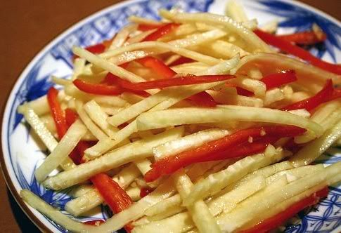
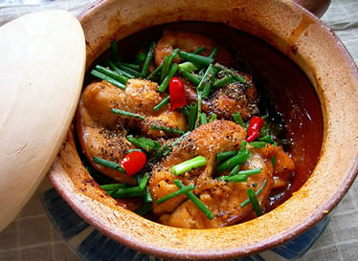
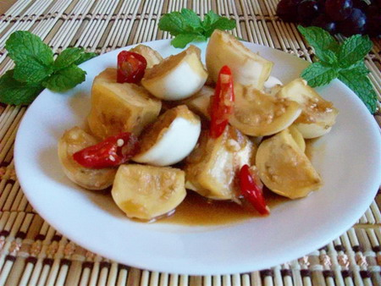
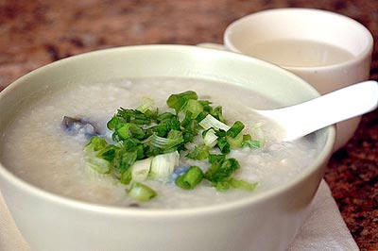
II
TÌM HIỂU CHI TIẾT
2
Những nét đẹp trong lối sống, sinh hoạt của Hồ Chí Minh
a. Lối sống giản dị
NHÓM 3
Ăn uống
Notes:
Giáo án của Thảo Nguyên 0979818956

Slide 29
II
TÌM HIỂU CHI TIẾT
2
Những nét đẹp trong lối sống, sinh hoạt của Hồ Chí Minh
a. Lối sống giản dị
NHÓM 3
Ăn uống
Không cầu kì, không sơn hào hải vị
Đó là những món ăn đạm bạc:
+ Cá kho + Rau luộc
+ Dưa ghém + Cà muối + Cháo hoa
Notes:
Giáo án của Thảo Nguyên 0979818956

Slide 30
II
TÌM HIỂU CHI TIẾT
2
Những nét đẹp trong lối sống, sinh hoạt của Hồ Chí Minh
a. Lối sống giản dị
NHÓM 3
Ăn uống
Bác Hồ
Hiền triết xưa
+ Cá kho + Rau luộc
+ Dưa ghém + Cà muối
+ Cháo hoa
“Thu ăn măng trúc, đông ăn giá
Xuân tắm hồ sen, Hạ tắm ao”
Sự gần gũi với nếp sống “thú quê thuần đức” của Bác
Sự kế thừa, phát huy những nét VH tốt đẹp của người tài
Notes:
Giáo án của Thảo Nguyên 0979818956

Slide 31
II
TÌM HIỂU CHI TIẾT
2
Những nét đẹp trong lối sống, sinh hoạt của Hồ Chí Minh
a. Lối sống giản dị
Nơi ở, nơi làm việc
Trang phục
Việc ăn uống
➔ Sự giản dị trong mọi mặt, trong đời sống, cách làm việc và con người Bác
“Chưa có vị nguyên thủ quốc gia nào có cách sống giống như Bác”
Nghệ thuật: liệt kê, so sánh, lí luận, dẫn chứng rõ ràng, cụ thể
Notes:
Giáo án của Thảo Nguyên 0979818956

Slide 32

II
TÌM HIỂU CHI TIẾT
2
Những nét đẹp trong lối sống, sinh hoạt của Hồ Chí Minh
a. Lối sống giản dị
Hướng dẫn viên du lịch hỏi: “Cách sống giản dị đạm bạc của Bác Hồ lại vô cùng thanh cao, sang trọng”. Du khách có đồng ý với ý kiến đó không vì sao?
Notes:
Giáo án của Thảo Nguyên 0979818956

Slide 33
II
TÌM HIỂU CHI TIẾT
2
Những nét đẹp trong lối sống, sinh hoạt của Hồ Chí Minh
b. Lối sống thanh cao
Cách sống giản dị của Bác Hồ lại vô cùng thanh cao, sang trọng.
Đây không phải là lối sống khắc khổ của người tự vui trong cảnh nghèo khó.
Đây cũng không phải là cách tự thần thánh hoá, tự làm cho khác đời, hơn người.
Đây là một cách sống có văn hoá đã trở thành một quan niệm thẩm mĩ : Cái đẹp là sự giản dị tự nhiên.
Notes:
Giáo án của Thảo Nguyên 0979818956

Slide 34
II
TÌM HIỂU CHI TIẾT
3
Ý nghĩa của phong cách Hồ Chí Minh
Vẻ đẹp trong phong cách sống và làm việc của Bác là vẻ đẹp vốn có, tự nhiên, gần gũi, không xa lạ với mọi người.
Bài học: Coi trọng giá trị tinh thần, không lệ thuộc vào vật chất, không coi cuộc sống là hưởng thụ. Sống hài hòa, thân thiện với thiên nhiên và mọi người.
Notes:
Giáo án của Thảo Nguyên 0979818956

Slide 35

III
TỔNG KẾT
1
NỘI DUNG
Vẻ đẹp trong phong cách Hồ Chí Minh là sự kết hợp giữa truyền thống và hiện đại, dân tộc và nhân loại, thanh cao và giản dị
2
NGHỆ THUẬT
Kết hợp giữa kể và bình luận.
Chọn lọc những chi tiết tiêu biểu.
Đan xen với thơ.
Sử dụng nghệ thuật đối lập.
Notes:
Giáo án của Thảo Nguyên 0979818956

Slide 36


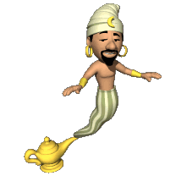
Giải cứu thần đèn

Slide 37






Giải
Cứu
1
2
3
4
5
6

Slide 38


Vấn đề chủ yếu nêu trong văn bản Phong cách Hồ Chí Minh là gì?
Phong cách làm việc và nếp sống của Hồ Chí minh.

Slide 39
Trong bài viết, tác giả cho rằng: “Nếp sống giản dị và thanh đạm của Bác Hồ” là “1 quan niệm thẩm mĩ về cuộc sống”, theo em, cụm từ “quan niệm thẩm mĩ” là gì?
Quan niệm về cái đẹp

Slide 40
Văn bản “Phong cách Hồ Chí Minh” thuộc thể loại nào?
Nhật dụng

Slide 41
Lối sống giản dị của Bác được thể hiện qua những phương diện nào?
Nơi ở, trang phục, ăn uống

Slide 42
Tác giả của bài “Phong cách Hồ Chí Minh” là ai?
Lê Anh Trà

Slide 43
Chia sẻ với cả lớp: Những điều em học tập được từ Bác sau khi học xong bài.

